Slide 1
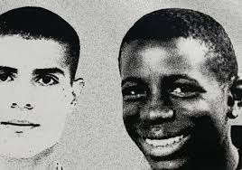
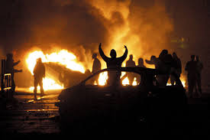
Les émeutes de 2005

Slide 2
Sommaire
Des tentions palpables
Les événements déclencheurs
Des émeutes sur 21 jours
Postérité

Slide 3
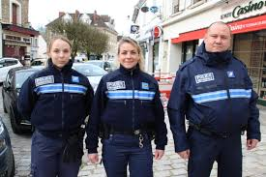
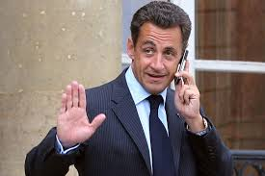
Des tentions palpables
Début 2005
Émeute au quartier de la Goutte-d'Or, Paris (18eme)
Plusieurs morts /blessés grave due à la présence de la police
Nicolas Sarkozy : « Vous en avez assez de cette bande de racailles, hein ? Eh bien, on va vous en débarrasser »

Slide 4
Les événements déclencheurs
27 octobre 2005 : 2 jeunes Clichois morts électrocutés
Émeute le 29 octobre 2005
Une grenade lacrymogène explose à coté d'une mosquée : généralisation des émeutes à la France entière

Slide 5
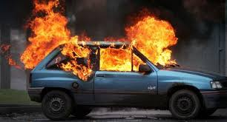
Des émeutes sur 21 jours
9193 véhicules incendiés
Environs 3000 interpellations
Une cinquantaine de policiers blessés
Des centaines d’agressions recensés

Slide 6
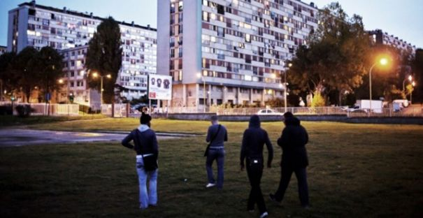
Postérité
20 000 contrats d'accompagnement pour l'emploi et contrats d'avenir
Rénovation des quartiers(48 millions d'euros injectés sur une dizaine d'année)
D'autres pays d'Europe nous prennent comme exemple et réagissent pour anticiper.

